Slide 1
El rehabilitasyonu
Ayşegül atlı

Slide 2
El rehabilitasyonu; ağrı, yara, ameliyat sonrası elin işlevini yerine getirmek ve ağrıların gidermek için uygulanan tedavi yöntemleridir.

Slide 3
El rehabilitasyonunda tedavi planı; özelleştirilmiş statik ve dinamik splintler, iş simülasyonu, hasta eğitimi, ağrı kontrolü, hareket açıklığı, yumuşak doku mobilizasyonu, esneklik ve güçlendirme egzersizleri, ince motor koordinasyonu / becerisi, yara bakımı gibi uygulamaları içerir.

Slide 4
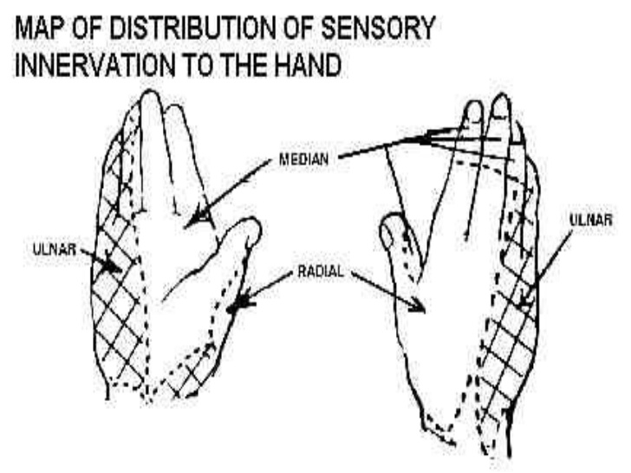

Slide 5
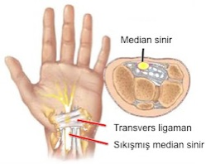

Slide 6
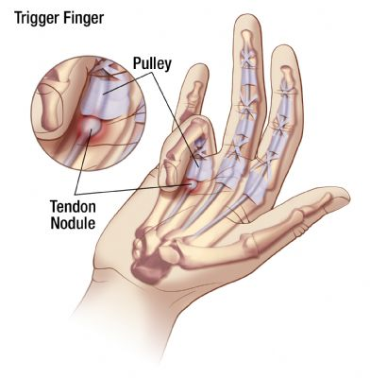

Slide 7
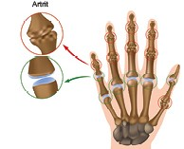

Slide 8
Spor yaralanmaları
Tendonit
Kırıklar
Çıkıklar
Ezilme yaralanmaları
Tendon ve sinir yaralanmaları / onarımları
Kümülatif travma
Amputasyon
Yanıklar
RSD
Artrit

Slide 9
Karpal Tünel Sendromu
Tekrarlayan hareket yaralanmaları
Rekonstrüktif cerrahi / Ele yapılmış olan tüm cerrahi müdahaleler
Omuz / El sendromları
Konjenital anomali
Replants
Dupuytren hastalığı
Açık yaralar
Enfeksiyon
Eklem ve bağ yaralanmaları
Sinir sıkışmaları
Doğumsal el anomalisi

Slide 10
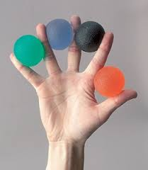

Slide 11
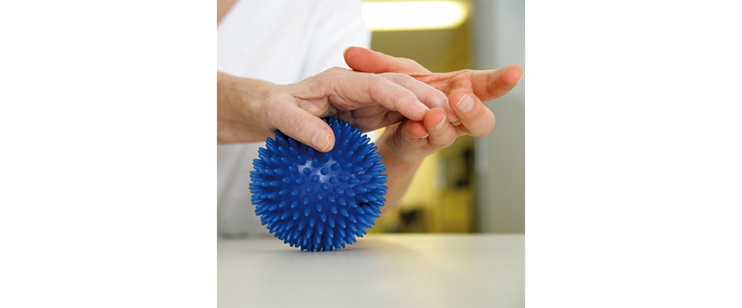

Slide 12
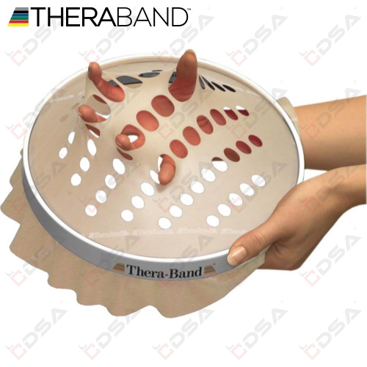

Slide 13
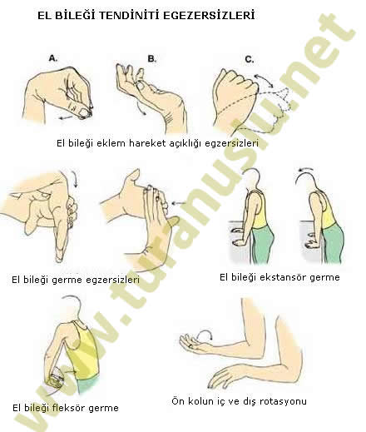

Slide 14
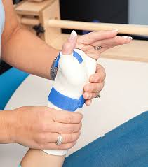

Slide 15
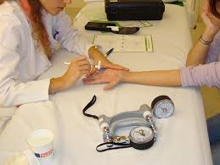

Slide 16
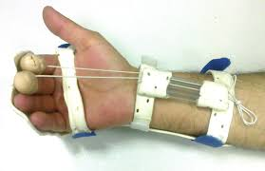

Slide 17
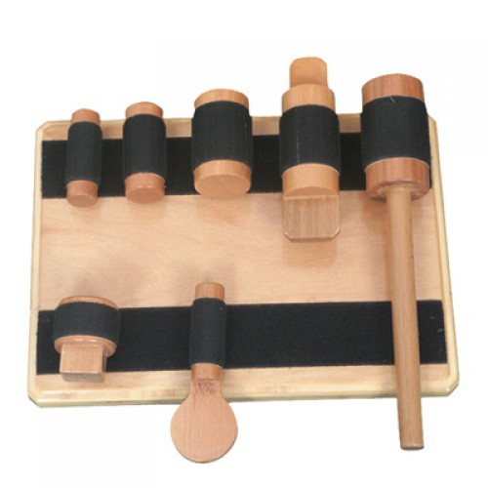

Slide 18
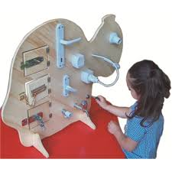

Slide 19
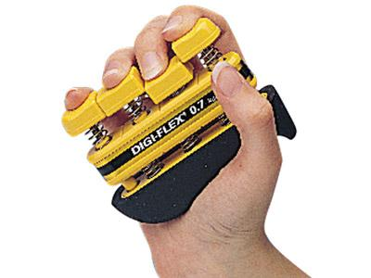

Slide 20
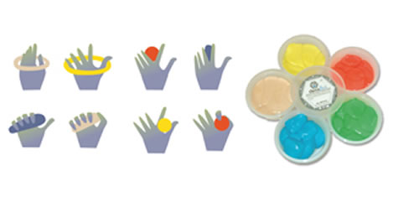

Slide 21
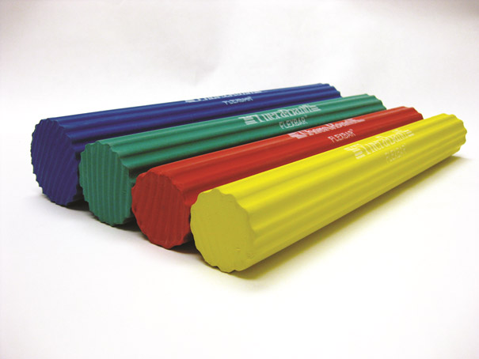

Slide 22
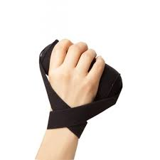
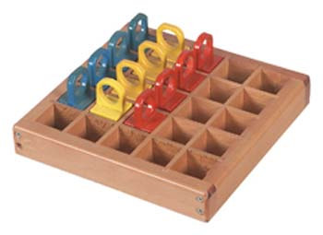

Slide 23
